Slide 1

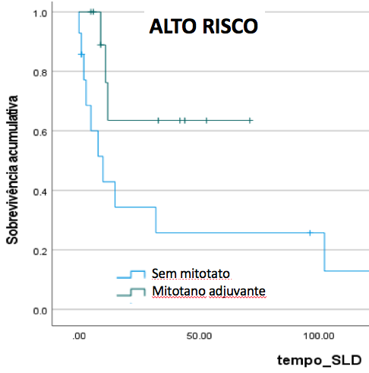
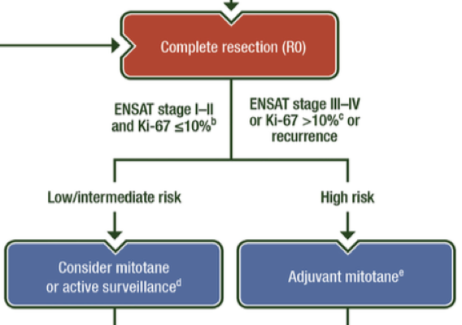
Encontro de Ciência e Inovação 2023
Caracterização clínica, epidemiológica e molecular dos carcinomas adrenocorticais em uma coorte de pacientes brasileiros.
Rafael H. Santos Abduch, Milena S. Tariki, Maria Nirvana C. Formiga, Stephania M. Bezerra, Giovana T. Torrezan, José A. Rinck Jr.
INTRODUÇÃO
OBJETIVO
RESULTADOS E CONCLUSÃO
Carcinomas adrenocorticais (CAC) são tumores raros, de comportamento agressivo e frequentemente com prognóstico desfavorável. A maioria dos pacientes apresenta inicialmente quadro clínico de síndromes endócrinas decorrentes da hipersecreção de cortisol, e/ou andrógenos. No Brasil, especialmente nas regiões Sul e Sudeste, a incidência de CAC é cerca de 15 vezes maior do que no resto do mundo, atribuída em grande parte pela prevalência significativa da mutação germinativa TP53-R337H nesta população. Conforme publicação recente, um estudo inédito demonstrou que a presença da mutação XAF1-E134* confere maior risco para o desenvolvimento de câncer em portadores da TP53-R337H. Nesse estudo apenas uma minoria dos pacientes eram portadores de CAC. Estudo recente do perfil de alterações moleculares em CAC mostrou que os genes mais frequentemente alterados foram TP53 (21%), ZNRF3 (19%), CDKN2A (15%), CTNNB1 (16%), TERT (14%), e PRKAR1A (11%). Desregulação na via Wnt/beta-catenina foi encontrada em 41% dos casos e na via p53/Rb1 em 45% dos casos.
O tratamento de CAC localizado consiste na ressecção da lesão e deve-se discutir mitotano adjuvante, principalmente nos casos de alto risco. Na doença metastática, a combinação EDP (Etoposídio, Doxorrubicina, Cisplatina) é o padrão em primeira linha.
Caracterizar dados clínicos, patológicos, epidemiológicos e moleculares de uma coorte de pacientes brasileiros com carcinoma adrenocortical.
A SG mediana foi de 193 meses entre os pacientes com doença localizada e 19 meses entre os metastáticos ao diagnóstico (p < 0,001). Entre os 25 pacientes de alto risco, o uso de mitotano adjuvante mostrou benefício estatisticamente significativo na redução de recidiva ou metástase. A SLD em 36 meses nos pacientes de alto risco que utilizaram mitotano foi de 63,5% contra 25,7% para os pacientes de alto risco sem uso de mitotano adjuvante (p = 0,046).
MÉTODOS
Os dados clínicos, patológicos, epidemiológicos e de tratamento dos pacientes identificados com CAC foram avaliados a partir dos prontuários eletrônicos dos pacientes. A ferramenta SPSS foi utilizada para análises de sobrevida.
Nesse estudo observamos um benefício de mitotano adjuvante na SLD em pacientes com CAC de alto risco, de modo inédito em uma população latino-americano.
Referências:
Pinto EM, Figueiredo BC, Chen W, et al. XAF1 as a modifier of p53 function and cancer susceptibility. Sci Adv. 2020;6(26):eaba3231.
Assié G, Letouzé E, Fassnacht M, et al. Integrated genomic characterization of adrenocortical carcinoma. Nat Genet. 2014;46(6):607-612.

